Slide 1
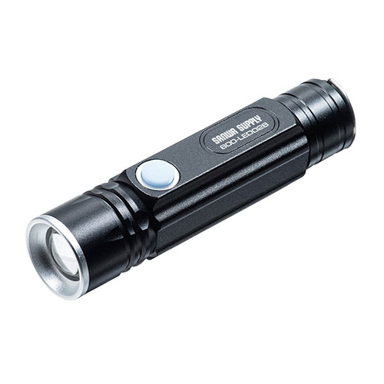
【提案書】
LED懐中電灯（USB充電式・防水・IPX4・最大180ルーメン・小型・ハンディライト・COBチップ・マグネット・吊り下げフック内蔵）
特徴
持ち歩きやすいコンパクトサイズながら最大180ルーメンでとても明るいハンディライト。スチール面に貼り付けられるマグネット仕様で作業用としても重宝しますし、防災グッズとしても◎！
商品写
納期
納期スペース
仕様
素材：アルミニウム
サイズ：約W26×D113?125×H32mm
重量：約114g
生産国：中国
備考：LEDレンズ直径：約17mm 点灯時間：最大約3時間 ※満充電の場合 充電時間：約4時間
お見積
お見積りスペース

